Slide 1
Emanuele Gurrieri O46001995
Web Programming 2020/2021
MHW3

Slide 2
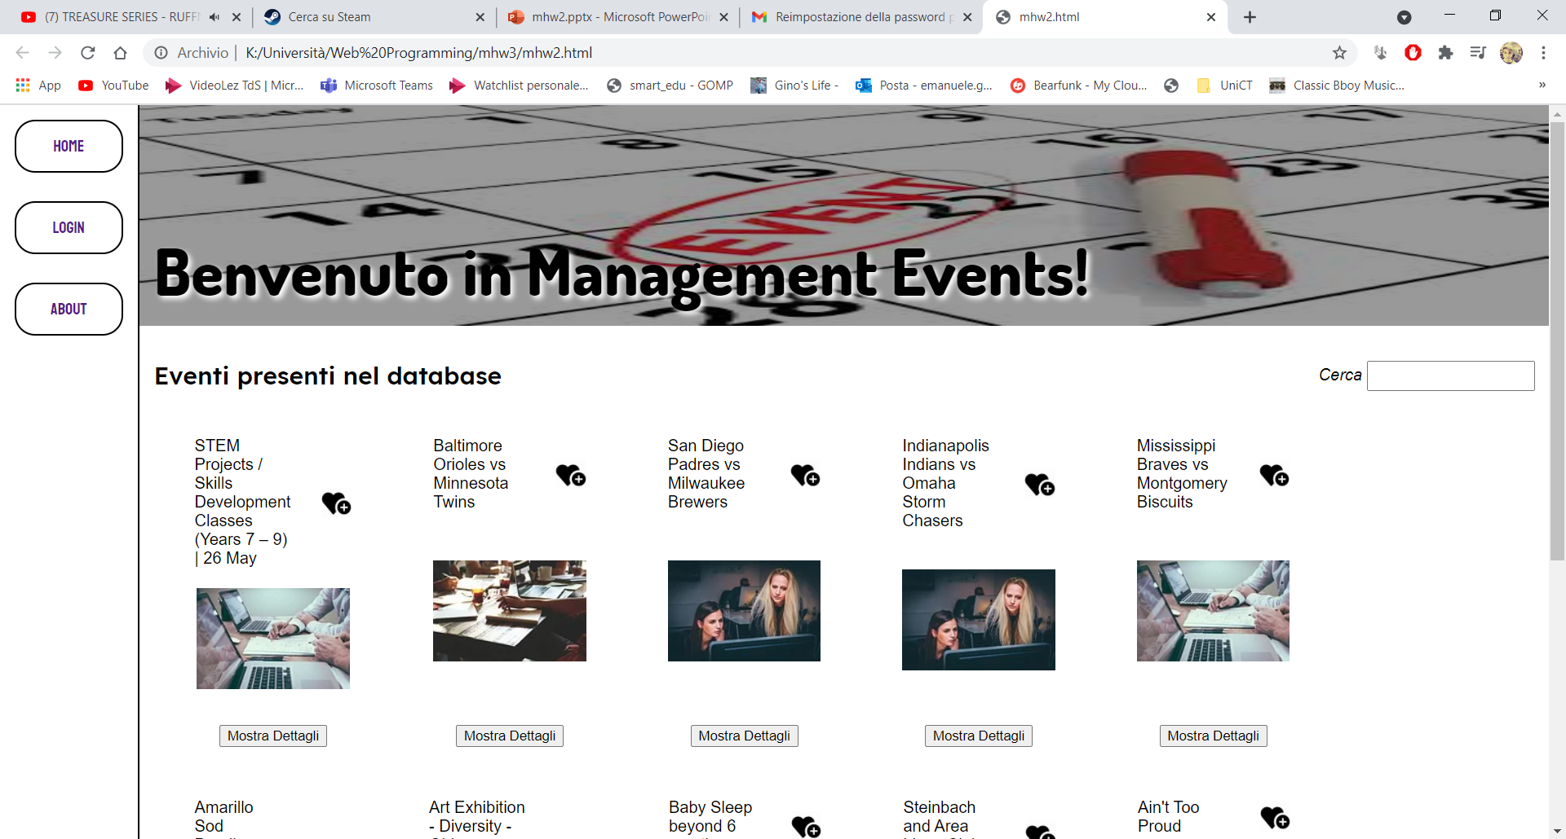
Per la realizzazione del MHW3 ho modificato la parte di creazione dei contenuti del MHW2, per fare ciò ho implementato due REST API: Eventbrite e Pixabay

Slide 3
PredictHQ:
Questa API utilizza l'autenticazione OAuth 2.0 quindi sarà necessario ottenere due chiavi: Client_Id e Cliente Secret, ottenute mediante la registrazione al sito web. Di seguito la richiesta fetch:
fetch('https://auth.predicthq.com/token',
{
method: 'post',
body: 'grant_type=client_credentials&scope=events',
headers: {
'Authorization': 'Basic ' + btoa(client_id + ':' + client_secret),
'Content-Type': 'application/x-www-form-urlencoded'
}
}
).then(onResponse).then(getToken);
La fetch eseguira una richiesta HTTP con metodo POST all'URL definito, nel campo headers ho inserito l'autenticazione e il tipo di contenuti.
Utilizzando il metodo then, passo la Promise della fetch alle funzioni onResponse e getToken.

Slide 4
La funzione getToken eseguirà una seconda fetch in modo tale da estrarre i contenuti dall'API.
In questo caso però la richiesta HTTP ha come metodo GET, negli headers va inserita nuovamente l'autorizzazione con il token ricevuto dalla prima fetch di autenticazione.
Successivamente la Promise della seconda fetch viene passata ad onResponse e l'oggetto JSON restituito da onResponse viene passata alla funzione addElement che gestisce la creazione della parte HTML (uguale al MHW2).
function getToken(json){
fetch('https://api.predicthq.com/v1/events/',
{ method: 'get',
headers: {
'Authorization': 'Bearer ' + json.access_token
}
}
).then(onResponse).then(addElement);
}

Slide 5
Pixabay:​
E' una API che utilizza l'autenticazione mediante Apikey, facilmente ottenibile mediante registrazione al loro sito web.
Ho deciso di utilizzare questa API in quanto l'oggetto JSON restituito da PredictHQ non conteneva immagini relative agli eventi; Così mediante un campo labels dell'oggetto JSON di PredictHQ, ho realizzato la ricerca dell'immagine inerente all'evento. In particolare la fetch per le immagini è eseguita cosi:
fetch('https://pixabay.com/api/?key=' + imgToken + '&q=' + content.labels[0]).then(onResponse).then(onJson);
Dove imgToken corrisponde all'Apikey e content.labels[0] corrisponde ad una parola chiave dell'evento.
La fetch restituisce una Promise che mediante il metodo then viene passata ad onResponse e onJson.

Slide 6
La funzione onJson gestisce l'inserimento dell'immagine nell'elemento "div" corretto.:
​
function onJson(json){​
const x = Math.floor(Math.random()*(10-0)+0);​
const imgBoxes = document.querySelectorAll('#elementi .hidden');​
const favBoxes = document.querySelectorAll('.preferiti .hidden');​
​
for (box of imgBoxes){​
const str = json.hits[Math.floor(Math.random()*(10-0)+0)].previewURL;​
if(str.includes(box.textContent.toLowerCase())){​
box.firstElementChild.src = json.hits[Math.floor(Math.random()*(10-0)+0)].previewURL;​
box.classList.remove('hidden');​
for(fav of favBoxes){​
if(box.parentElement.id === fav.parentElement.id){​
fav.firstElementChild.src = box.firstElementChild.src;​
fav.classList.remove('hidden');​
}​
}​
}​
}​
}

